Slide 1
Problematika úvěrů

Slide 2
Základní pojmy
Úvěr
  Úvěrující (věřitel) se zavazuje, že úvěrovanému (dlužiteli) poskytne na jeho požádání a v jeho prospěch peněžité prostředky v určité částce. Naopak úvěrovaný se zavazuje, že tyto prostředky vrátí v předem stanovené lhůtě a zaplatí za ně úrok.
Úrok
  Úrok představuje odměnu za poskytnutí úvěru. Je vyjádřen v procentech na určité období - zpravidla jednoho roku (p.a. - per annum) z celkové částky úvěru.
Úmor
  Úmor je splátka jistiny dluhu, tedy část splátky, o kterou se snižuje výše dlužné částky.

Slide 3
Úvěr
Úvěrem obecně je právo použít cizí peněžní prostředky pro vlastní potřebu s povinností je v určité lhůtě vrátit a zaplatit za toto právo odměnu (úrok).
Dělení úvěrů (výběr):
Podle zajištění:
úvěry nezajištěné
úvěry zajištěné – např. ručením (závazkem jiného člověka, že dluh zaplatí, pokud jej nezaplatí dlužník), zástavním právem k nemovitosti (tzv. hypotékou) či k jiné věci, zajišťovacím převodem práva či dohodou o srážkách ze mzdy či jiných příjmů.
Podle účelu použití úvěru:
na spotřebu (určené pro koupi spotřebního zboží, např. auta, televize, lednice, na dovolenou) – tzv. spotřebitelské úvěry regulované zákonem,
na bydlení
ostatní.
Podle délky trvání:
krátkodobé (splatné do 1 roku)
střednědobé (1 - 5 let)
dlouhodobé (nad 5 let
Podle osoby věřitele:
bankovní úvěry (věřitelem je banka nebo družstevní záložna)
nebankovní úvěry
Podle osoby dlužníka:
spotřebitelské úvěry
úvěry poskytované osobám, které nejsou spotřebiteli

Slide 4

RPSN – Roční procentní sazba nákladů
Na rozdíl od úroku zahrnuje RPSN všechny náklady úvěru včetně všech dodatečných plateb a je vyjádřena jako roční procento z celkové výše úvěru. Je to tedy nejjednodušší pomůcka pro porovnání výhodnosti úvěru. Čím nižší RPSN, tím je úvěr „levnější”.
jedná se tedy o takové r, pro které platí následující rovnice:
m je počet poskytnutých půjček,
A_{i} je výše i-té poskytnuté půjčky,
t_{i} je doba (v letech a zlomcích roku ode dne 1. půjčky), kdy byla i-tá půjčka poskytnuta,
n je počet plateb,
B_{j} je výše j-té platby (splátky, poplatku atd.),
s_{j} doba (v letech a zlomcích roku ode dne 1. půjčky), kdy byl j-tý poplatek zaplacen.

Slide 5
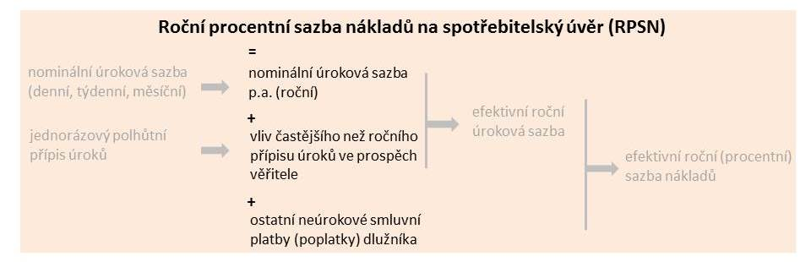
RPSN
Kalkulátor RPSN je k dispozici např. na webových stránkách finančního arbitra
http://www.finarbitr.cz/cs/informace-pro-verejnost/kalkulator-rpsn.html

Slide 6
Umořování dluhu
Proces splácení úvěru dlužníkem věřiteli podle předem sjednaného umořovacího plánu.
Pojmy:
  Úmor
  Úrok
  Anuita (splátka)
Formy
  Umořování dluhu nestejnými splátkami
    - většinou odvozeno od splácení úmoru – konstantní, rostoucí, klesající
  Umořování dluhu stejnými splátkami (typické)

Slide 7
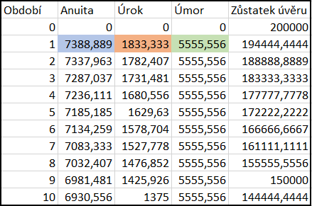

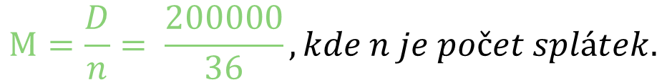

Umořování dluhu nestejnými splátkami - příklad
Spotřebitelský úvěr ve výši 200 000,- Kč na novou kuchyň. Délka trvání 3 roky, konstantní měsíční splátky úmoru, měsíční splátky úroku, úroková sazba 11% p.a.
Nejprve si spočteme úmor.
Dopočítáme úrok z předchozí hodnoty dluhu.
Vypočítáme anuitu součtem úmoru a úroku.
$$M=\frac{D}{n}= \frac{200000}{36},kde n je počet splátek.$$
$$I_{1}=D_{0}∗r=200000∗0,11/12$$
$$a_{1}=M+I_{1}=5556+1833,33$$

Slide 8
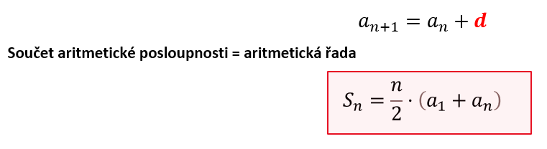
Umořování dluhu nestejnými splátkami - příklad
Spotřebitelský úvěr ve výši 200 000,- Kč na novou kuchyň. Délka trvání 3 roky, konstantní měsíční splátky úmoru, měsíční splátky úroku, úroková sazba 11% p.a.
Když bychom chtěli spočítat kolik zaplatíme celkem na úrocích:
Úrok tvoří v případě konstantního úmoru aritmetickou posloupnost, takže ji stačí sečíst.
Snadno dopočítáme d = -50,926.
Také dopočítáme $I_{36}=I_{I}+35∗d=1833,33+35∗\left(−50,926\right)=50,926.$
Nakonec sečteme celou posloupnost $S_{n}=\frac{36∗(1833,33+50,926)}{2}=33 916,67 Kč.$

Slide 9
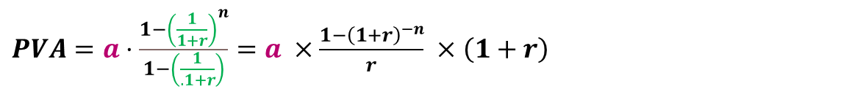
Umořování dluhu stejnými splátkami = PVA
= pravidelné výplaty (anuity) v pravidelných intervalech po určitou dobu za daných podmínek
= analogické k úvěru (důchod pro věřitele)
Polhůtní důchod, nechávám si vyplácet důchod na konci každého období, tzn. úročí se o období víc, a tedy pokud chci stanovit, kolik prostředků musím mít na účtu v čase 0, abych mohl vyplácet po počet období n důchod ve výši a, je současná hodnota nižší, než u předlhůtního důchodu (potřebuji méně):
Předlhůtní důchod, nechávám si vyplácet důchod na začátku každého období, o to vyšší je PVA (potřebuji více):
$PVA=a⋅\frac{1}{1+r}⋅\frac{1−{\left(\frac{1}{1+r}\right)}^{n}}{1−\left(\frac{1}{.1+r}\right)}\text{ = }a ×\frac{{1−(1+r)}^{−n}}{r}$
$PVA=a⋅\frac{1−{\left(\frac{1}{1+r}\right)}^{n}}{1−\left(\frac{1}{.1+r}\right)}=a ×\frac{{1−\left(1+r\right)}^{−n}}{r} ×\left(1+r\right)$
Kde PVA je současná hodnota anuity, P je výše anuitní platby, r je úroková míra, n je počet období.

Slide 10
Umořování dluhu stejnými splátkami - příklad
Jak určit výši splátky?
  Vzorec pro výpočet důchodu – to již známe ☺
  Další postup obdobně jako v minulém příkladu.
    Nejprve vyplníme splátky (jsou stejné).
    Potom pro každé období spočítáme výši úroku ze stávající hodnoty dluhu.
    Úmor potom získáme odečtením úroku od anuity.
    „Novou“ výši stávajícího dluhu získáme odečtením úmoru od předchozího stavu dluhu.
→

Slide 11
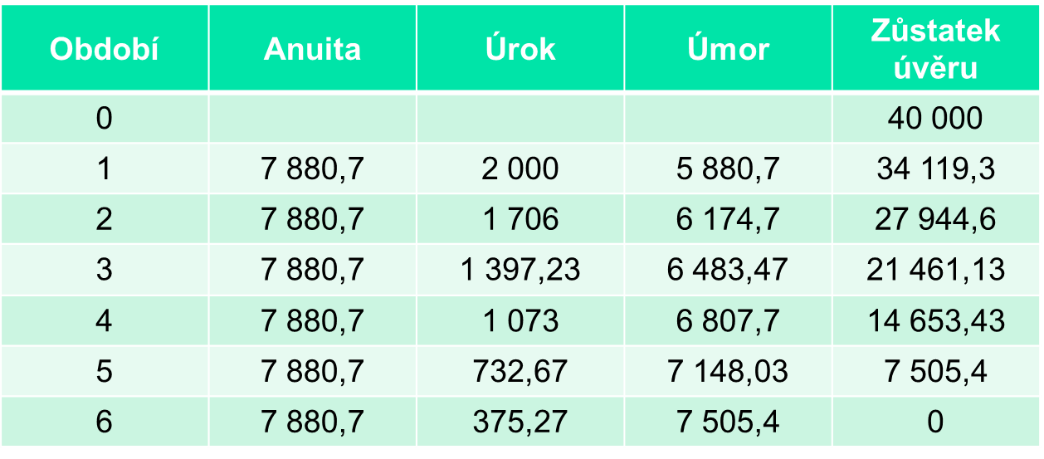

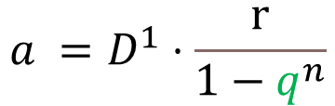




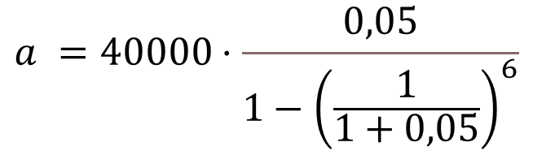

Umořování dluhu stejnými splátkami - příklad
Úvěr 40 000 Kč má být umořen polhůtními ročními anuitami za šest let při fixní úrokové sazbě 5 % p. a. Určete výši anuity a sestavte umořovací plán.
$$D=a_{1}⋅\frac{1−q^{n}}{1−q}$$
$$a =D^{1}⋅\frac{r}{1−q^{n}}$$
$$a =40000⋅\frac{0,05}{1−{\left(\frac{1}{1+0,05}\right)}^{6}}$$
$$I_{n}=D_{n−1}∗r$$
$$I_{1}=40000∗0,05$$
$$M_{n}=a−I_{n}$$
$$M_{1}=7880,7−2000$$
$$D_{1}=D_{0}− ???$$

Slide 12
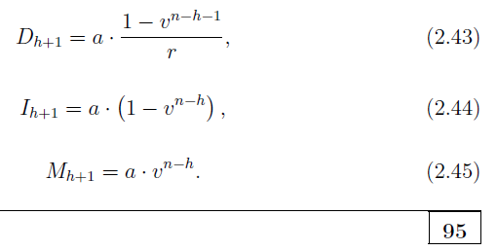
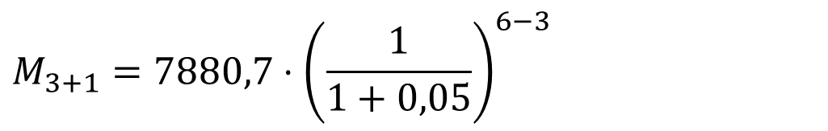
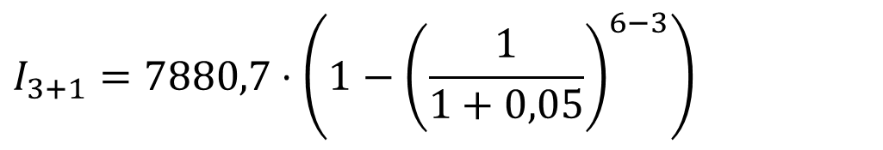
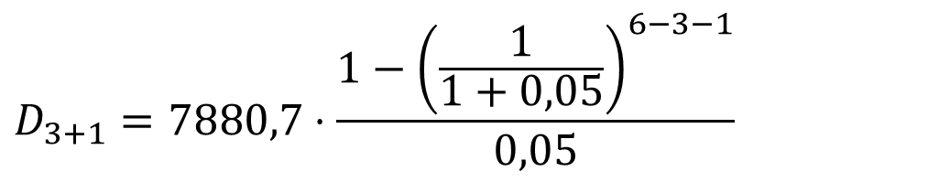
Vzorový příklad
Co kdybychom chtěli vypočítat třeba 4. řádek umořovacího plánu?
$$D_{3+1}=7880,7⋅\frac{1−{\left(\frac{1}{1+0,05}\right)}^{6−3−1}}{0,05}$$
$$I_{3+1}=7880,7⋅\left(1−{\left(\frac{1}{1+0,05}\right)}^{6−3}\right)$$
$$M_{3+1}=7880,7⋅{\left(\frac{1}{1+0,05}\right)}^{6−3}$$

Slide 13
Prezentace příkladů
Tým 1
Tým 2

Slide 14
Příklad Socrative 1
Rozhodli jste se ke koupi staršího bytu v Brně s dispozicí 3+1 o obytné ploše 70m2. Vyjednali jste cenu 5 500 000 Kč. Banka nabízí úvěr s LTV 80 %, úrokovou sazbou 1,99 % p.a., dobou splácení 30 let a dobou fixace 10 let. Jaká bude výše úvěru? Jaká bude výše konstantní měsíční splátky? Kolik jste zaplatili na úrocích ke konci fixace a kolik bude stávající dluh?

Slide 15
Příklad Socrative 1 – řešení 1/3
Rozhodli jste se ke koupi staršího bytu v Brně s dispozicí 3+1 o obytné ploše 70m2. Vyjednali jste cenu 5 500 000 Kč. Banka nabízí úvěr s LTV 80 %, úrokovou sazbou 1,99 % p.a., dobou splácení 30 let a dobou fixace 10 let. Jaká bude výše úvěru?
LTV = Loan To Value u hypoték představuje poměr výše úvěru k hodnotě zastavené nemovitosti
ČNB doporučuje, aby tento ukazatel nepřesáhl u nových úvěrů 90% hranici u více než 5 % objemu nových úvěrů. Před 1. 4. 2020 byla hodnota 80 % (stále realita pro průměrného klienta).
$$Výše úvěru=5 500 000 ∗0,8=4 400 000 Kč$$

Slide 16
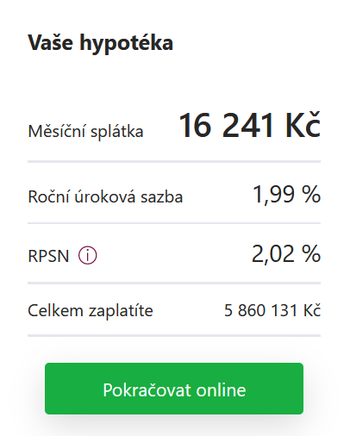
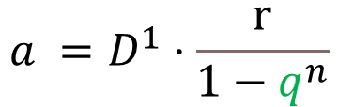


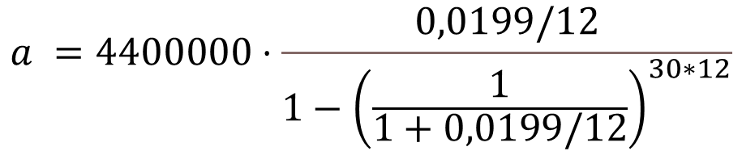
Příklad Socrative 2 – řešení 2/3
Rozhodli jste se ke koupi staršího bytu v Brně s dispozicí 3+1 o obytné ploše 70m2. Vyjednali jste cenu 5 500 000 Kč. Banka nabízí úvěr s LTV 80 %, úrokovou sazbou 1,99 % p.a., dobou splácení 30 let a dobou fixace 10 let. Jaká bude výše konstantní měsíční splátky?
$$D=a_{1}⋅\frac{1−q^{n}}{1−q}$$
$$a =D^{1}⋅\frac{r}{1−q^{n}}$$
$$a =4400000⋅\frac{0,0199/12}{1−{\left(\frac{1}{1+0,0199/12}\right)}^{30∗12}}$$
$$a =16 241,26 Kč$$

Slide 17
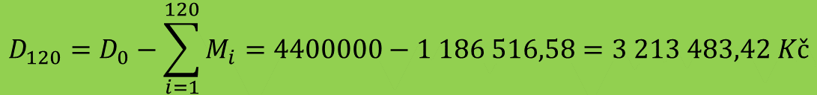
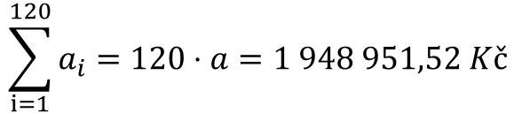
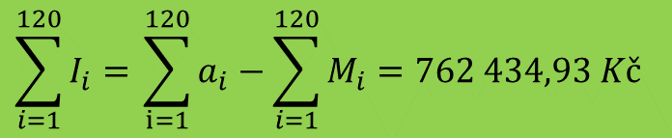
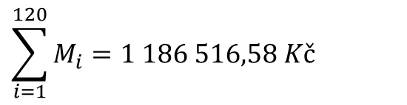
Příklad Socrative 3 – řešení 3/3
Rozhodli jste se ke koupi staršího bytu v Brně s dispozicí 3+1 o obytné ploše 70m2. Vyjednali jste cenu 5 500 000 Kč. Banka nabízí úvěr s LTV 80 %, úrokovou sazbou 1,99 % p.a., dobou splácení 30 let a dobou fixace 10 let. Kolik jste zaplatili na úrocích ke konci fixace a kolik bude stávající dluh?
Víme, že $a=M+I,$ zároveň anuitu známe a M tvoří geometrickou řadu, jejíž součet jsme schopni vypočítat. Poté pouze dopočteme $I.$
$$\sum_{i=1}^{120}{a_{i}}=120⋅a=1 948 951,52 Kč$$
$$I_{1}=D_{0}⋅r=4400000⋅\frac{0,0199}{12}=7 296,67 Kč$$
$$\sum_{i=1}^{120}{M_{i}}=M_{1}⋅\frac{{\left(1+r\right)}^{n}−1}{r}=\left(a−I_{1}\right)⋅\frac{{\left(1+r\right)}^{n}−1}{r}=(16241,26−7296,67)⋅\frac{{\left(1+0,0199/12\right)}^{10∗12}−1}{0,0199/12}$$
$$\sum_{i=1}^{120}{M_{i}=1 186 516,58 Kč}$$
$$\sum_{i=1}^{120}{I_{i}= }\sum_{i=1}^{120}{a_{i}}−\sum_{i=1}^{120}{M_{i}}=762 434,93 Kč$$
$$D_{120}=D_{0}−\sum_{i=1}^{120}{M_{i}}=4400000−1 186 516,58=3 213 483,42 Kč$$

Slide 18

Příklad Socrative 3 – řešení 3/3 - pokračování
Rozhodli jste se ke koupi staršího bytu v Brně s dispozicí 3+1 o obytné ploše 70m2. Vyjednali jste cenu 5 500 000 Kč. Banka nabízí úvěr s LTV 80 %, úrokovou sazbou 1,99 % p.a., dobou splácení 30 let a dobou fixace 10 let.
$$Výše úvěru=5 500 000 ∗0,8=4 400 000 Kč$$
$$a =16 241,26 Kč$$
Sestrojte v excelu splátkový kalendář a ověřte si výpočty k datu konce fixace.

Slide 19
Příklad BONUS
Půjčili jste si 20 000 Kč na 2 roky na koupi nového mobilního telefonu při měsíčním úročení a úrokové sazbě 12 % p.a. Úvěr je splatný osmi stejnými splátkami po jednotlivých čtvrtletích. Za zřízení úvěru jste zaplatili poplatek 5 % z výšky dluhu a navíc je Vám účtován poplatek 500 Kč ročně za vedení úvěrového účtu. Vypočítejte RPSN tohoto úvěru.
Budeme řešit s dalšími příklady z praxe ve spojeném semináři po Vánocích. Šťastné a veselé za všechny z FIMA ;-)

Slide 20
Děkuji za aktivní účast v případě dotazů piště ☺

